Slide 1
Seminário de Etnomusicologia
MÚSICAS POPULARES E MÚSICAS ERUDITAS: UMA DISTINÇÃO INOPERANTE?
Anderson Pereira de Oliveira
NºUSP 9786956

Slide 2
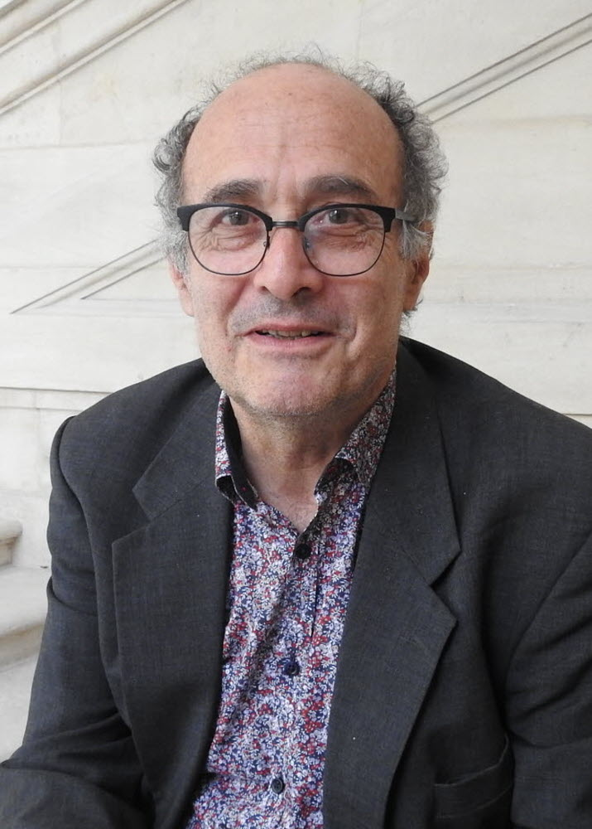
Texto original em Francês, escrito por Didier Frankfurt.
Professor na universidade Lorraine na França.
Trabalha com :
Estudos Culturais
História do século 20
Cultura
Artes e Humanidades
Antropologia Social e Cultural
Multiculturalismo
História do século 19
História contemporânea
História do mundo
Estudos Interculturais

Slide 3
Há uma grande parcela de trabalhos que classifica a música como popular ou erudita .
Esse trabalhos estão no âmbito das disciplinas de Sociologia, musicologia, história cultural e filosofia.
Geralmente buscam legitimar a verdadeira arte, separando a alta cultura musical dos espetáculos comerciais.
“De um lado, as
músicas « comerciais », os modos efêmeros obedientes às leis do mercado, a música, arte menor,
das cançonetas, as músicas fáceis, leves, o rock comercial, a main stream, a prática de amadores,
as festas de bairro, os grupos urbanos de jovens... Do outro lado, a « Grande Música », a música
séria, clássica e também contemporânea, experimental, barroca, o free jazz, a música institucional”

Slide 4
Objetivo do trabalho:
Estudar a evolução dessa bi partição das práticas e das sensibilidades musicais, a partir do século XIX.

Slide 5
Diferenciação da música popular e da música erudita
Bi partição no século XIX ligada a prática e representação do que é arte musical.
Charles Koechlin procurava difundir a verdadeira música popular e não a falsificada comercial.
Bartók e Kodály .

Slide 6
Linhas de Demarcação
A música erudita está ligada principalmente a quem toca, como se aprende e onde toca.
“A música é considerada erudita se é composta e executada por músicos profissionais. O século XIX fixa o estatuto profissional dos músicos e legitima as instituições específicas de formação no modelo do conservatório”

Slide 7
Apropriação Doméstica
Uma apropriação ligado aos afazeres e objetos (pianos, bustos), que legitimam a sua erudição comumente praticado pela burguesia ( tendo erudição como excesso de cultura conhecimento) .
Freud - tinha como paciente Mahler e dizia que não sabia nada de música e que cantava desafinado.
Citasse Canonis da música a partir de figura que representam o panteão nacional, mais do que as próprias obras.

Slide 8
As vias de canonização e de classificação no grande repertório
A canonização está diretamente ligado ao reconhecimento dos compositores, por inúmeras formas, de bustos em museu a selos em cartões postais.
Além do reconhecimento a canonização também é refletida por uma grande carga emotiva coletiva e política.
O Rei Roberto Carlos no Brasil e a música popular brasileira MPB.
Notes:
O Rei Roberto Carlos no Brasil e a música popular brasileira MPB.

Slide 9
Propriedades distintivas ?
Dentro da própria música há também uma hierarquia de tipos, vista como arte menor aquela “mais ligeira” e de menor divulgação .
“ « diferença entre música clássica e canção », « separação entre ópera e opereta », entre música contemporânea e música antiga. « Também entre as obras musicais, o Cravo bem temperado e o Concerto para mão esquerda”
Roger Pouivet diz que a distinção entre grande arte e a pequena arte se dá por aspectos positivos (para grande arte) e negativos (para pequena arte)
referente a formalidade, complexidade, precisão expressiva e valor moral.

Slide 10
2. das práticas de não-diferenciação
Desde a primeira guerra mundial a difusão da música erudita por discos ocorreu comitantemente com a da música popular .
A música Erudita teve que sofrer adaptações, com novos arranjos, cortes e novas interpretações.
“As adaptações não chegam todas a deslegitimar a obra mas o risco está sempre lá.A
música popular comercial busca uma forma de legitimação ao adaptar um clássico que perde um
pouco de seu prestígio na utilização excessivamente frequente e deturpada. (...) O sucesso
comercial é legitimado por uma ambição democrática, colocar os clássicos à disposição de todos.”

Slide 11
Os vendilhões do Templo
Em maio de 1890 se inicia as vendas desenfreadas dos virtuosos e peças monumentais da música erudita, começando com Paderewski a ideia de músico superstar, e nessa onda cabe de tudo um pouco desde maestros, intérpretes, compositores a “manuscritos descobertos” (adagio de Albinoni).
E dessa forma a música erudita passar ser um hit denominado de clássico, facilmente encontrado entre hard rock e música popular nas estantes, e não só em áudio mas também em outros meios de comunicação como a TV.

Slide 12
Do popular ao erudito (ida-e-volta)
A busca de um espírito nacional em velhas melodias populares entusiasmou colecionadores e músicos do século XIX.,bem como músicas folclóricas danças e Pseudo-populares.
o que não está muito longe da ideia que Villa Lobos vendia de suas músicas.
com isso vemos também a diferença entre o autêntico popular e o popular falsificado, bem como o erudito respeitoso do espírito popular e o erudito desprovido de popularidade. O que de certa forma começou e rejeitar as novas músicas populares (autênticas)
Bartók via o dano que isso causaria, vendo a aceitação dos populares estrangeiros e a negação do “ ultranacionalismo musical”

Slide 13
A passagem pela imagem
o advento do cinema passa modificar a percepção de música, trazendo um público ainda maior, com Hollywood colocando pra trabalhar compositores que fugiram do nazismo, e revelando compositores escondidos, trazendo a música erudita em sua totalidade além de criar parâmetros musicais diferenciados ( música eletroacústica, com a ausência de intérprete)

Slide 14
Encontros fortuitos?
a esse ponto a difusão de vários gêneros está tão grande, que o músico que atua em concertos, está lançando standards de Jazz e tocando músicas contemporâneas .

Slide 15
Música « do meio » abertas às transferências
nesse estágio os diferentes gêneros que perpetuam dentro do popular e erudito já criaram suas lógicas próprias, o que faz com que os músicos transitem nesses meios se deparam com diferentes linguagens. seja com apreço a partitura ou com o não uso dela. O jazz como caso citado transita por ambos os lados, tanto popular quanto erudito.

Slide 16
Essa música é erudita ou popular ?
BAIÃO DE QUATRO TOQUES (Luiz Tatit e Zé Miguel Wisnik) - Mônica Salmaso e Luis Leite
https://www.youtube.com/watch?v=eQc_y42mVzU

Slide 17
Obrigado !!!

